Slide 1
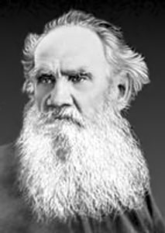
Лев Николаевич Толстой
«смысл моей жизни в перенесении себя в жизнь, в интересы других».
«чем больше служишь другим.., тем радостнее».
Чем больше служишь себе.., тем тяжелее жизнь».

Slide 2
Детство
Лев Николаевич Толстой родился в усадьбе Ясная Поляна 9 сентября 1828 года. Отец был участником Отечественной войны 1812 года. Мать принадлежала к роду Волконских. По матери Толстой был родственником А.С. Пушкина.
Лев Николаевич не помнил своей матери, но она осталась для него на всю жизнь «святым идеалом».

Slide 3
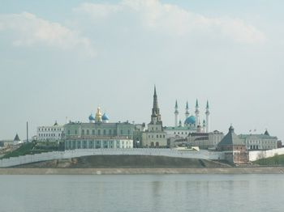
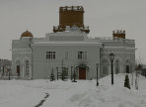
Студенчество
Он рано осиротел, потеряв сначала мать, а затем и отца. С сестрой и тремя братьями юный Толстой переезжает в Казань и поступает в Казанский университет, где учится сначала на восточном, а затем на юридическом факультете.
«Бросил университет именно потому, что хотел заниматься», едет в деревню, чтобы посвятить себя самообразованию и сельскому хозяйству.

Slide 4
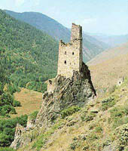
Кавказ
1 января 1851 года Толстой принял решение об отъезде на Кавказ.
Он ехал на сорок дней. Пробыл там два года и семь месяцев.

Slide 5
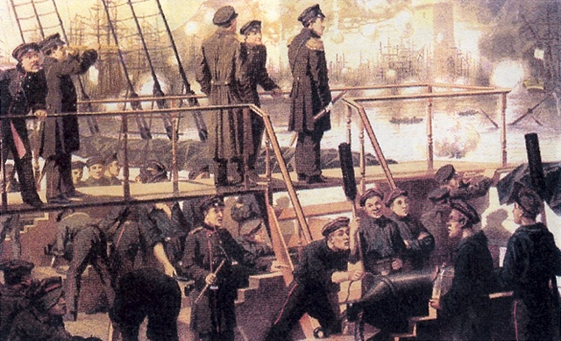
Крымская война
Когда началась Крымская война, Толстой перевёлся с Кавказа в Дунайскую армию, действовавшую против турок, а затем в Севастополь, осаждённый объединёнными силами Англии, Франции и Турции.

Slide 6
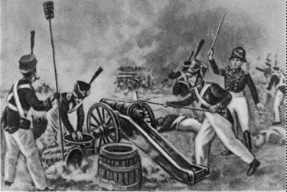
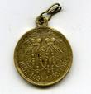
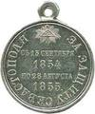
Крымская война
Командуя батареей на 4 бастионе, Толстой был награждён орденом Святой Анны и медалями
Здесь возникают его «Севастопольские рассказы».
«За защиту Севастополя»
Не раз его представляли к награде боевым Георгиевским крестом, но так его и не получил.
«В память войны 1853 – 1856 гг.»

Slide 7
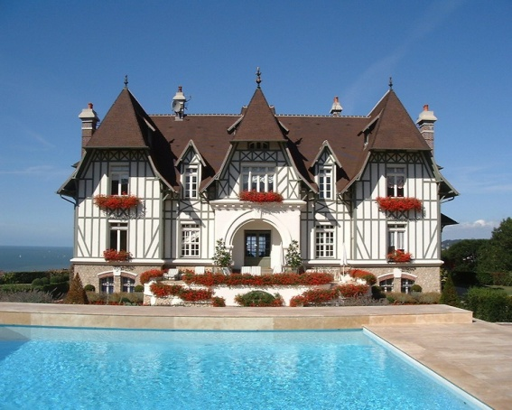
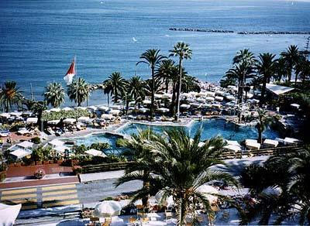
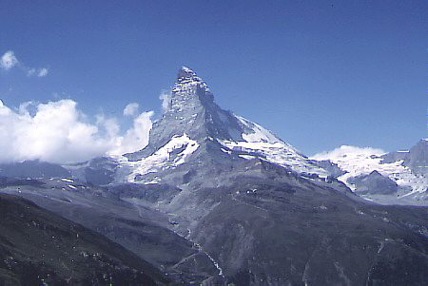
В отставке
Осенью 1856 года граф Толстой вышел в отставку и вскоре отправился в полугодичное путешествие по Европе. Он посетил Германию, Италию, Швейцарию, Францию.

Slide 8
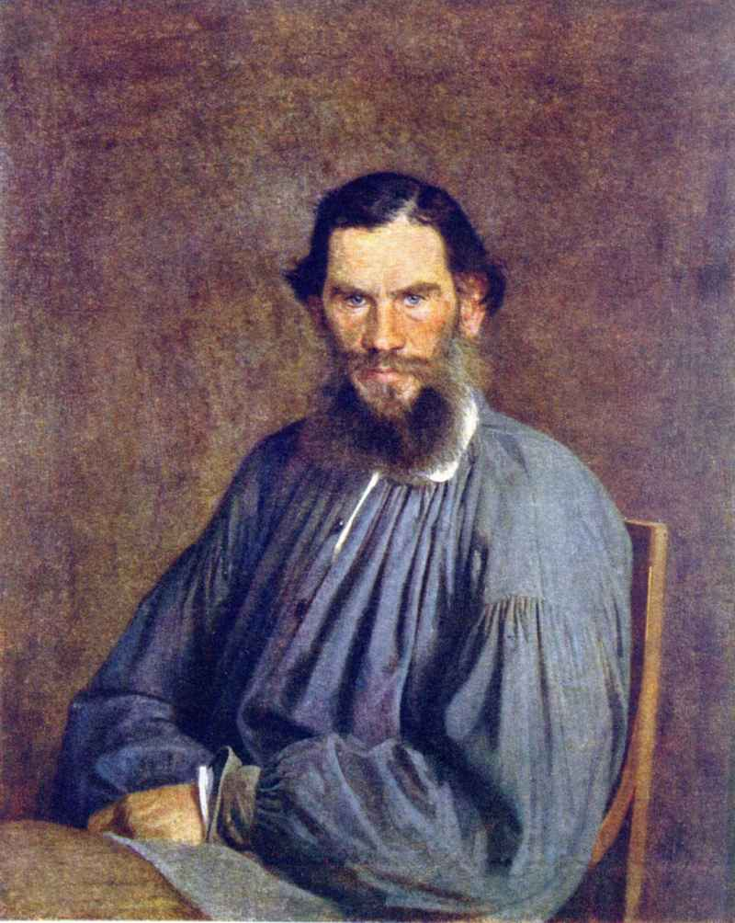
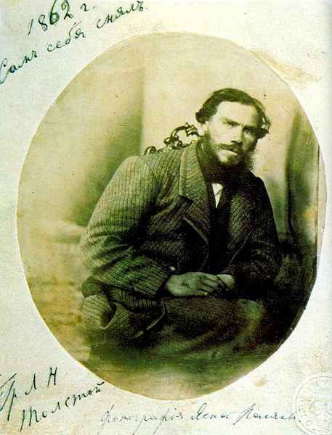

Slide 9
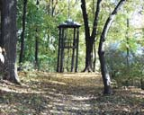
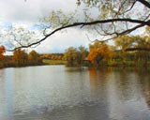
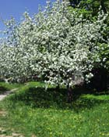
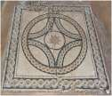
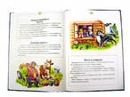
В Ясной Поляне
В 1859 году Толстой открыл в Ясной Поляне школу для крестьянских детей, а затем помог открыть более 20 школ в окрестных деревнях .

Slide 10
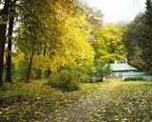
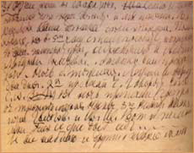
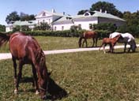
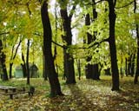
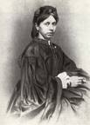
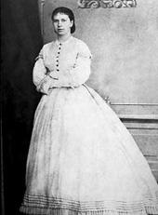
Женитьба
В 1862 году он женился на дочери московского врача Софье Андреевне Берс. Писатель работает над романами «Война и мир» (1863 - 1869), «Анна Каренина» (1873 - 1877).

Slide 11
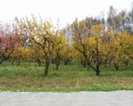
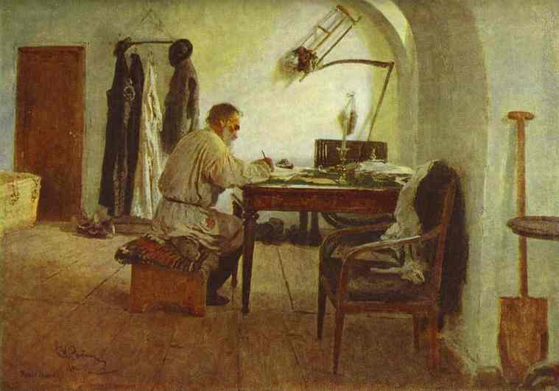
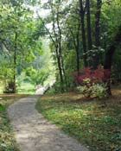
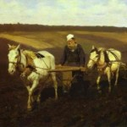
Духовный кризис
Духовный кризис, пережитый Толстым в конце 1870-х – начале 1880-х гг., завершился переломом в его мировоззрении. В «Исповеди» (1879 – 1882) писатель говорит о перевороте в своих взглядах, смысл которого он видел в разрыве с идеологией дворянского класса и переходе на сторону «простого трудового народа».

Slide 12
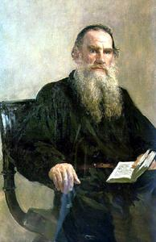
Москва
В начале 1880-х годов Толстой переехал с семьёй в Москву, заботясь о том, чтобы дать образование своим подраставшим детям. В 1882 году проходила перепись московского населения, в которой писатель принял участие. Он близко увидел жизнь городских трущоб и описал их страшную жизнь в статье о переписи. Он пишет о неминуемой и близкой о времени «развязке» социальных противоречий, о замене изжившего себя общественного «порядка». Этими идеями проникнут и его последний роман «Воскресение». В начале 1900-х гг. Толстой был отлучён Святейшим Синодом от православной церкви.

Slide 13
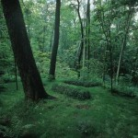
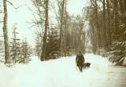
Последние дни
Тяготясь укладом жизни в Ясной Поляне, Толстой не раз собирался и долго не решался её покинуть. Однако в ночь на 28 октября 1910 года всё-таки сделал это. По дороге он заболел воспалением лёгких и вынужден был сделать маленькую остановку на маленькой станции Астапово, где и умер. 10 ноября 1910 года его похоронили в Ясной Поляне, в лесу, на краю оврага, где в детстве, он вместе с братом искал «зелёную палочку», хранившую «секрет», как сделать всех людей счастливыми.

Slide 14
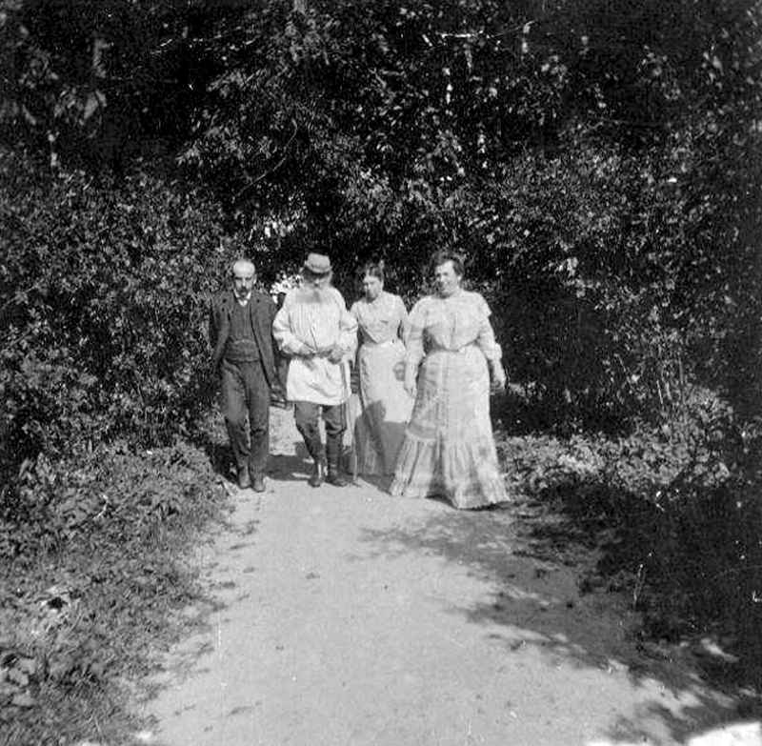
Л.Н. Толстой в кругу семьи.

Slide 15
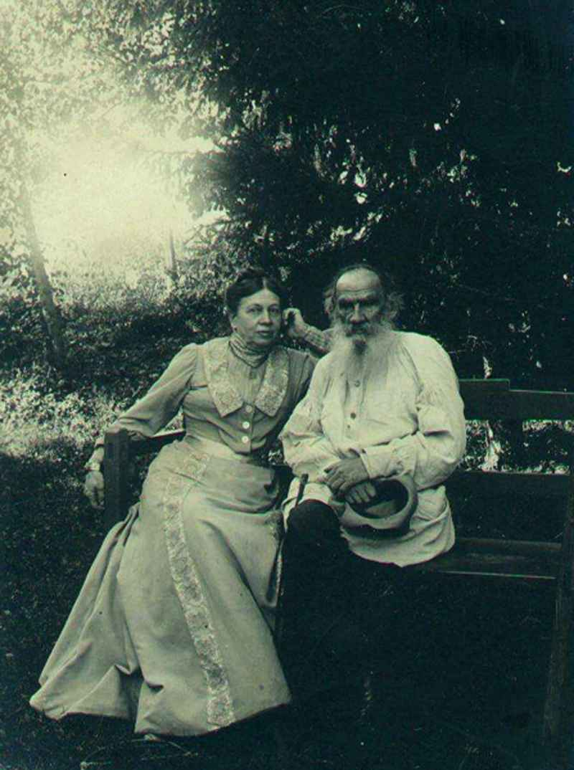
Лев Николаевич
с женой

Slide 16
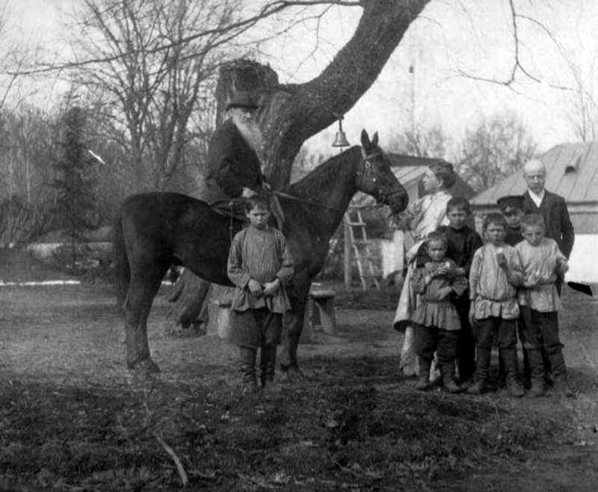
Толстой с крестьянскими детьми.

Slide 17
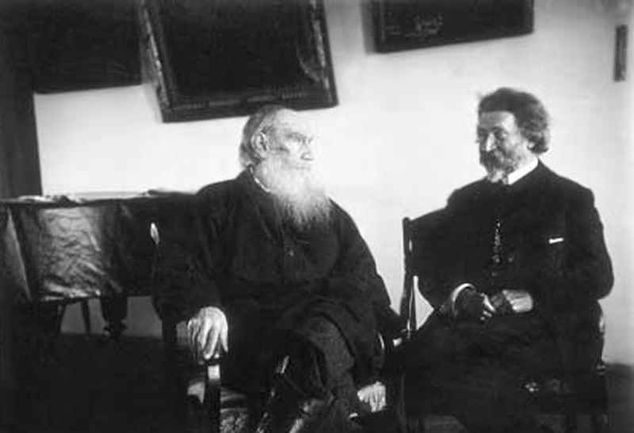
Л.Н. Толстой и И.Репин

Slide 18
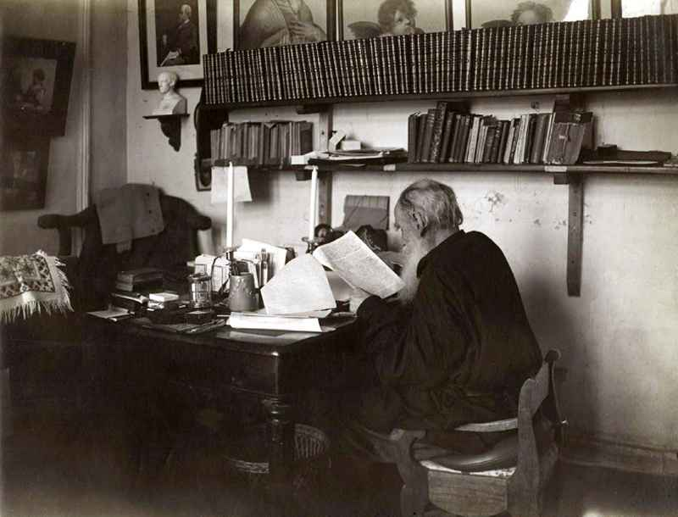
Л.Н. Толстой за работой

Slide 19
Л.Н. Толстой за работой

Slide 20
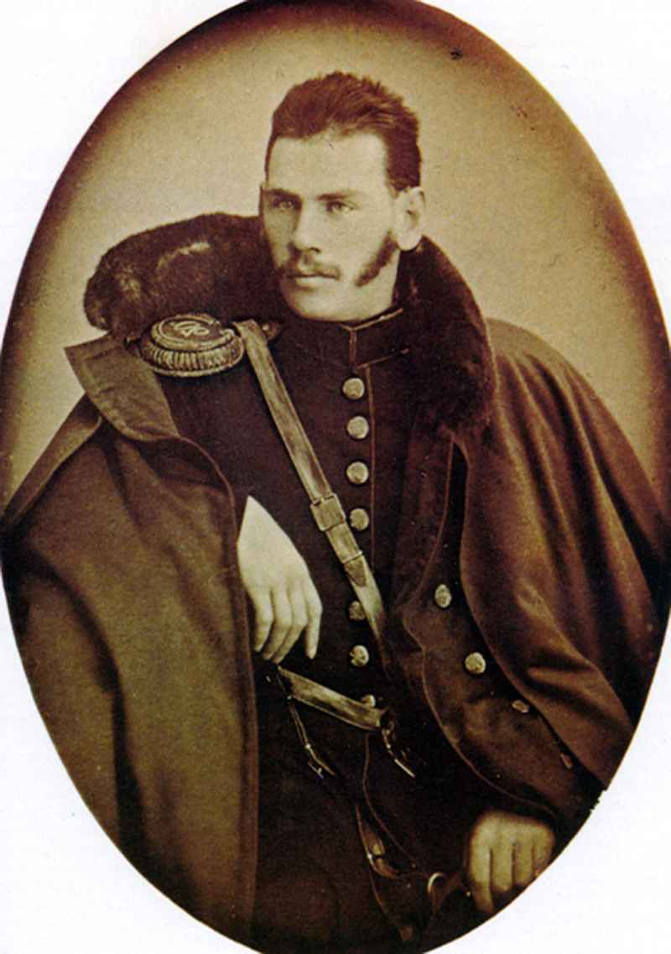
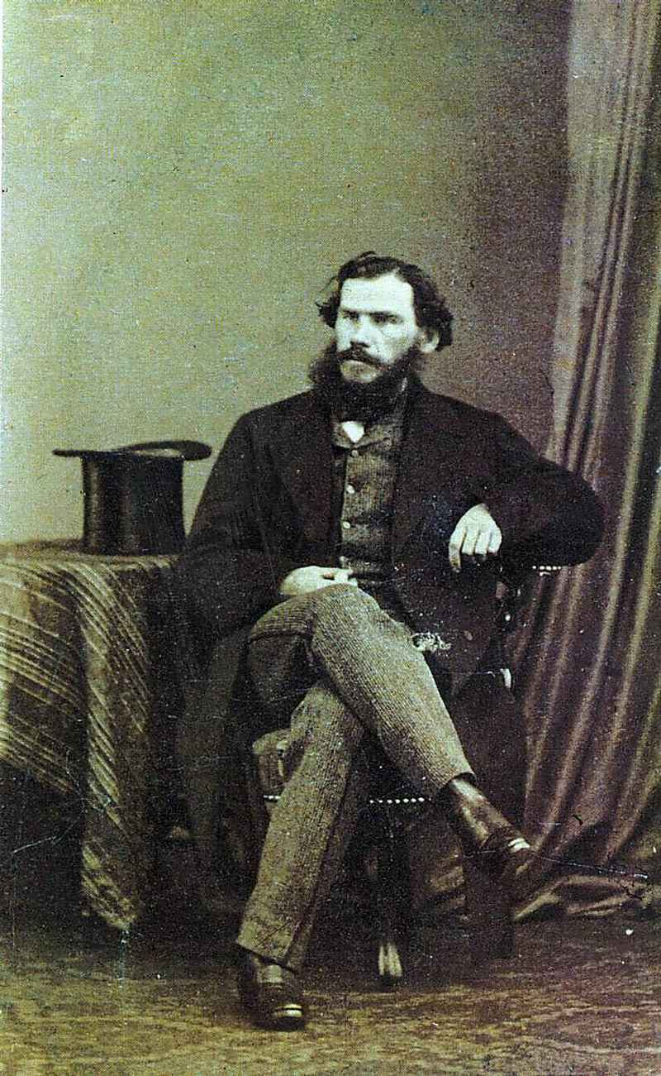

Slide 21
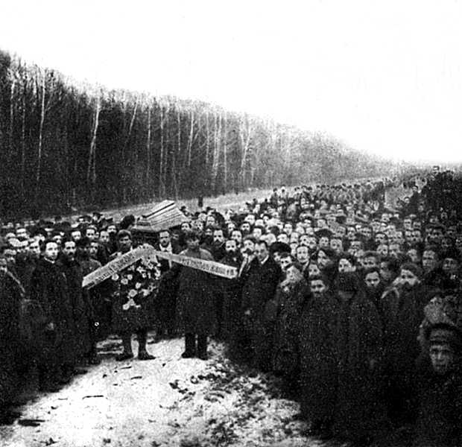

Slide 22
Некоторые произведения писателя.
Повесть «Детство».
Севастопольские рассказы.
«Азбука».
«Война и мир».
«Анна Каренина».
«Смерть Ивана Ильича».
«Воскресение».
«После бала».
«Хаджи-Мурат».

